Slide 1
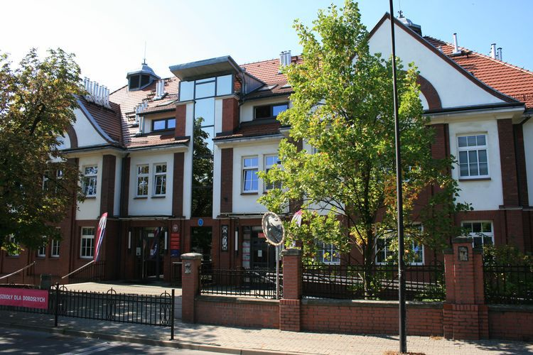
Wspieramy Twój rozwój zawodowy
TARGI EDUKACYJNE MARZEC 2021
„POZNAJ ZAWÓD – WYBIERZ SZKOŁĘ”

Slide 2
Wspieramy Twój rozwój zawodowy
RCEZ czyli Rybnickie Centrum Edukacji Zawodowej to bezpłatna i publiczna szkoła, której główna siedziba znajduje się na ulicy Rudzkiej 13 w Rybniku (Kampus)
Paleta zawodowych propozycji RCEZ jest wyjątkowo szeroka.
W RCEZ znajdują się: SZKOŁA PODSTAWOWA DLA DOROSŁYCH LICEUM OGÓLNOKSZTAŁCĄCE DLA DOROSŁYCH SZKOŁA POLICEALNA
BRANŻOWA SZKOŁA II STOPNIA
KKZ - KWALIFIKACYJNE KURSY ZAWODOWE
I jest to oferta skierowana dla osób dorosłych, które chcą podnieść swoje kwalifikacje lub zmienić zawód

Slide 3
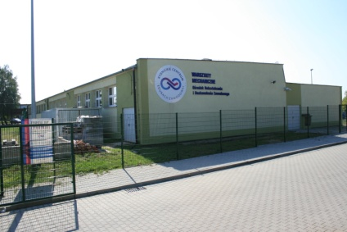
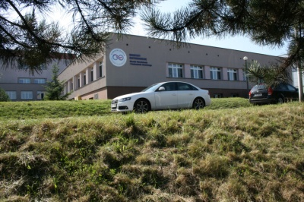
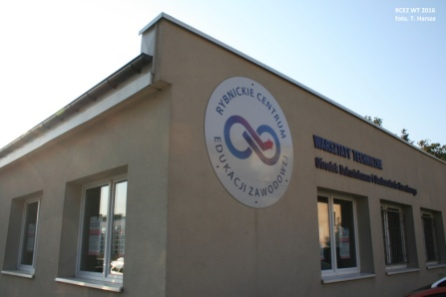
Wspieramy Twój rozwój zawodowy
RCEZ to również Warsztaty szkolne, które są integralną częścią naszej placówki
są to Warsztaty:
Mechaniczny (ul. Świerklańska 42)
Techniczny (ul. Kościuszki 5)
Gastronomiczny (Św. Józefa 30)
W Warsztatach tych odbywają się zajęcia praktyczne dla uczniów szkół ponadpodstawowych takich jak ZSME, ZST, ZSB, ZSEU, ZS nr6, ZS nr5 w różnych zawodach, gdzie szlifowane są praktyczne umiejętności zawodowe.

Slide 4
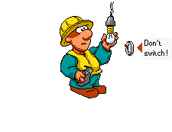
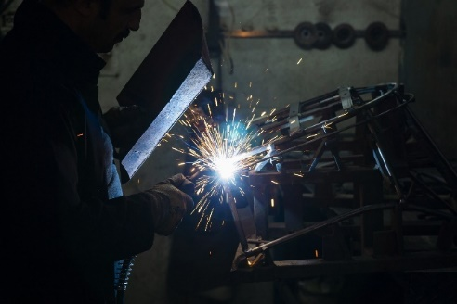
Wspieramy Twój rozwój zawodowy
Warsztat Mechaniczny
Operator obrabiarek skrawających CNC
Technik mechanik maszyn
Technik mechatronik
Mechanik – monter maszyn i urządzeń
Ślusarz
Spawacz, technik spawalnictwa
Elektryk technik elektryk
Technik energetyk
Technik budownictwa
Technik robót wykończeniowych budownictwie
Murarz-tynkarz
Monter zabudowy i robót wykończeniowych w budownictwie
Jeżeli chcesz uczyć się w tych zawodach wybierz następujące szkoły:
ZSME (Zespół Szkół Mechaniczno – elektrycznych)
ZST (Zespół Szkół Technicznych)
ZSB (Zespół Szkół Budowlanych)

Slide 5
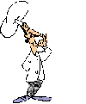
Wspieramy Twój rozwój zawodowy
Warsztat Gastronomiczny
Kucharz
Technik żywienia i usług gastronomicznych
Pracownik pomocniczy obsługi hotelowej
Jeżeli chcesz uczyć się w tych zawodach wybierz następujące szkoły: ZSEU (Zespół Szkół Ekonomiczno - Usługowych)
ZSnr6 (Zespół Szkół nr 6)

Slide 6
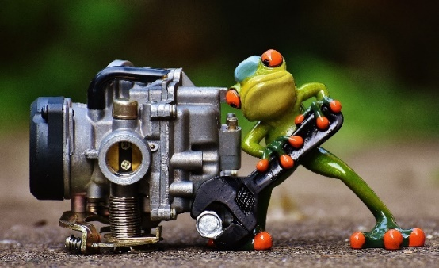
Wspieramy Twój rozwój zawodowy
Warsztat Techniczny
Elektromechanik pojazdów samochodowych
Technik pojazdów samochodowych
Blacharz
Lakiernik pojazdów samochodowych
górnik eksploatacji podziemnej
Technik górnictwa podziemnego
Jeżeli chcesz uczyć się w tych zawodach wybierz następującą szkołę: ZST (Zespół Szkół Technicznych)

Slide 7
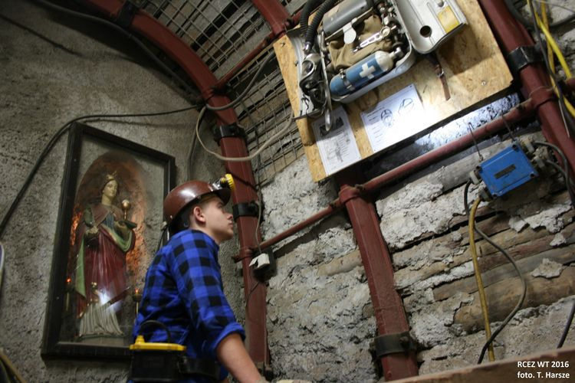
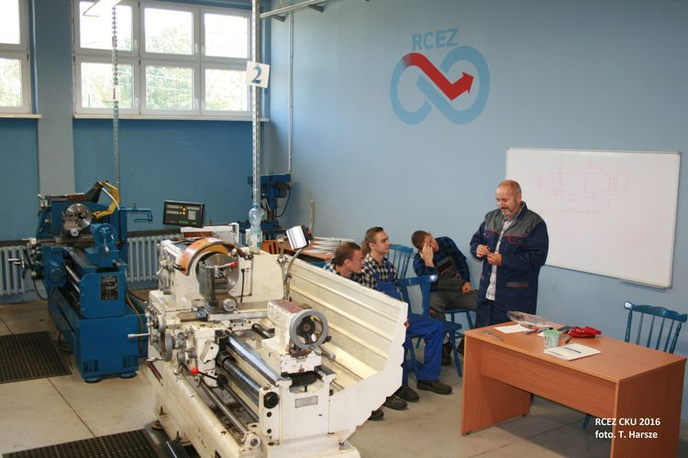
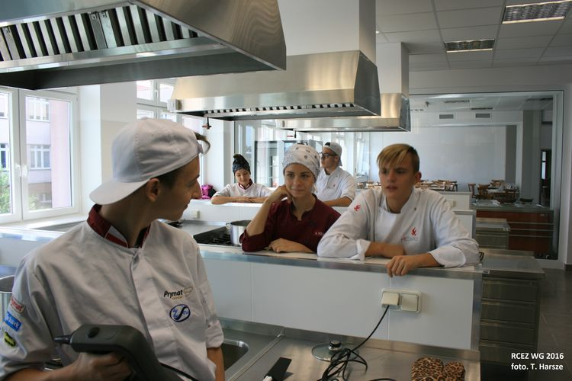
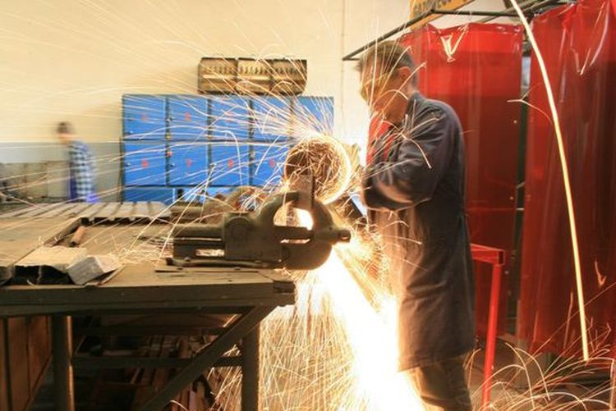
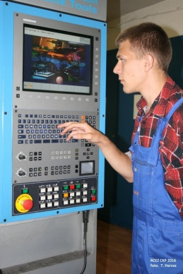
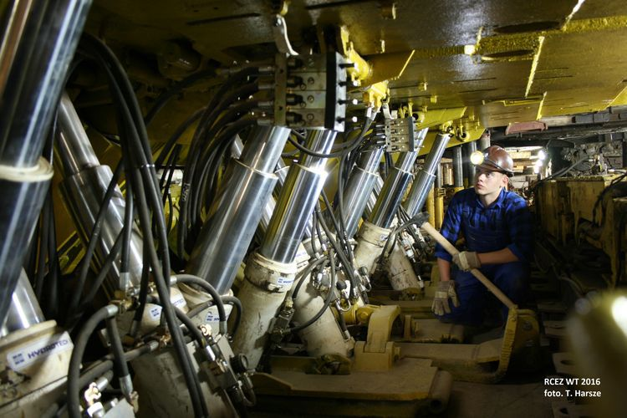
Wspieramy Twój rozwój zawodowy
GALERIA

